Slide 1





ACADÉMIE INTERNATIONALE DE DROIT DU NUMÉRIQUE (AIDN)
INTRODUCTION AUX FONDEMENTS TECHNIQUES DU NUMÉRIQUE
By Dahouda MWAMBA, Ph.D.
www.upl-univ.ac

Slide 2

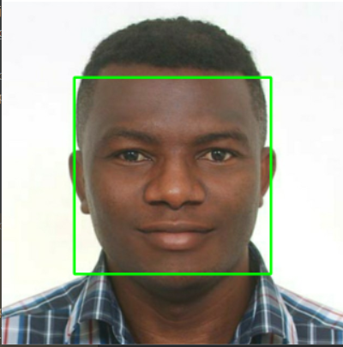
KARIBU-AI
DRC
SPEAKER
2023 : DOCTORAT
1.
Computer Software Engineering à l'Université de Hanyang (Corée).
2.
2020 : MASTER
Computer Software Engineering à l'Université de Hanyang (Corée).
2.
2017 : LICENCE
Licence en informatique : Université Protestante de Lubumbashi (RDC).
MWAMBA KASONGO Dahouda, Ph.D.
Docteur en génie logiciel et systèmes d'information
Machine and Deep Learning Engineer
Big Data Developer
Auteur et Ecrivain
CEO de Karibu-ai DRC (In Progress)
Professeur Associé a l’Université Protestante de Lubumbashi (UPL)

Slide 3

KARIBU-AI
DRC
INTRODUCTION AUX FONDEMENTS TECHNIQUES DU NUMÉRIQUE
1. QUID TECHNOLOGIES NUMÉRIQUES ?
2. ÉVOLUTION DES TECHNOLOGIES NUMÉRIQUES
3. CONCEPTS CLÉS
4. COMPOSANTS CLÉS DU NUMÉRIQUES
INFORMATION ET MÉDIAS NUMÉRIQUES
SÉCURITÉ ET ÉTHIQUE NUMÉRIQUES
5. AVANTAGES ET DÉFIS
6. TENDANCES FUTURES
7. CONCLUSION

Slide 4


KARIBU-AI
DRC
INTRODUCTION AUX FONDEMENTS TECHNIQUES DU NUMÉRIQUE
2. QUID TECHNOLOGIES NUMÉRIQUES ?
=> Les technologies numériques sont des systèmes, des appareils et des plateformes qui génèrent, stockent, traitent et transmettent des données sous forme numérique.
=> Exemples : Ordinateurs, smartphones, Internet, cloud, IoT, IA.
La technologie numérique englobe également des innovations plus vastes comme Internet, qui nous permet de communiquer instantanément à travers le monde, et la technologie blockchain derrière les cryptomonnaies, créant des systèmes financiers sécurisés et décentralisés.
www.upl-univ.ac
Notes:
Note du présentateur :
« Les technologies numériques s’appuient sur un code binaire (des uns et des zéros) qui facilite le traitement, la réplication et la transmission des données. »

Slide 5
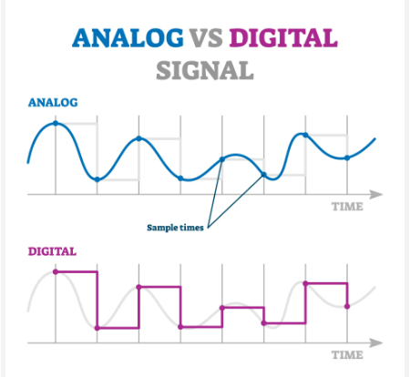
INTRODUCTION AUX FONDEMENTS TECHNIQUES DU NUMÉRIQUE
KARIBU-AI
DRC
2. QUID TECHNOLOGIES NUMÉRIQUES ?
Analogique vs Numérique
La technologie analogique: les appareils analogiques traitent l'information sous forme de signaux continus, qui peuvent représenter une plage de valeurs.
En revanche, les technologies numériques utilisent des signaux discrets, représentant généralement l'information sous forme de séquences de zéros et de uns (0 et 1 : Binaire).
Cette approche binaire permet aux appareils numériques de traiter et de stocker de grandes quantités de données avec plus de précision et de fiabilité.
Notes:
Note du présentateur :
« Les technologies numériques s’appuient sur un code binaire (des uns et des zéros) qui facilite le traitement, la réplication et la transmission des données. »

Slide 6
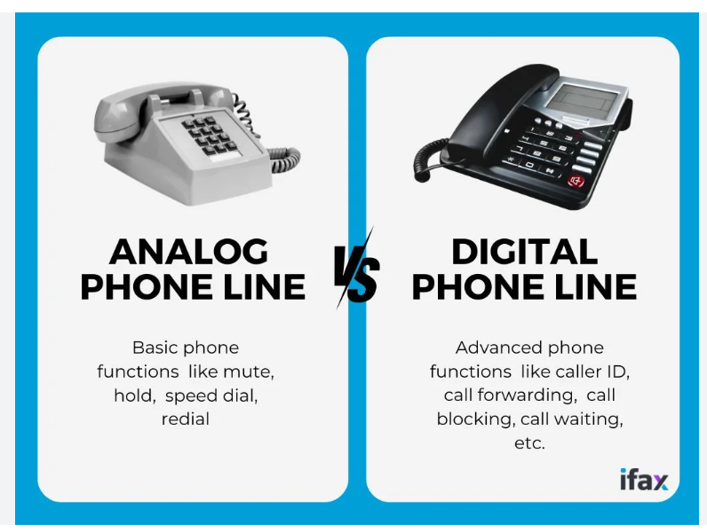
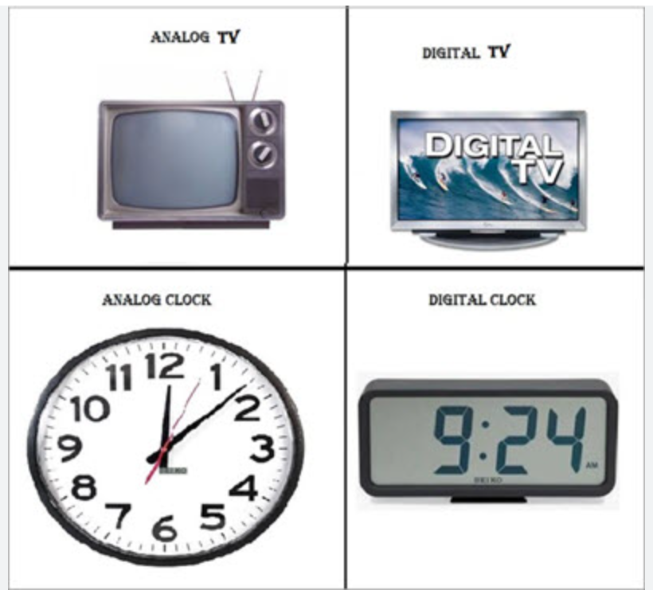
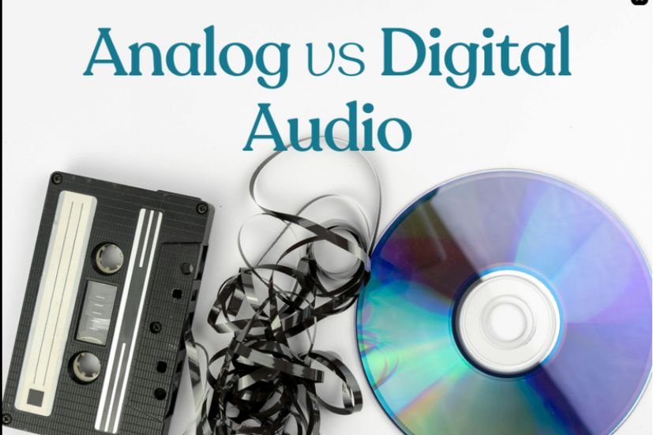
INTRODUCTION AUX FONDEMENTS TECHNIQUES DU NUMÉRIQUE
KARIBU-AI
DRC
Analogique vs Numérique
Notes:
Note du présentateur :
« Les technologies numériques s’appuient sur un code binaire (des uns et des zéros) qui facilite le traitement, la réplication et la transmission des données. »

Slide 7
INTRODUCTION AUX FONDEMENTS TECHNIQUES DU NUMÉRIQUE
KARIBU-AI
DRC
2. ÉVOLUTION DES TECHNOLOGIES NUMÉRIQUES
Années 1940-1950 : Premiers ordinateurs électroniques.
Années 1970-1980 : Microprocesseurs et ordinateurs personnels deviennent abordables.
Années 1990 : Essor d’Internet, du courrier électronique et des navigateurs web.
Années 2000 : Révolution mobile, réseaux sociaux, cloud computing.
Années 2010 et suivantes : Intelligence artificielle, Internet des objets, Big Data, Blockchain, 5G.
Le passage des ordinateurs de la taille d’une pièce aux smartphones puissants illustre la rapidité avec laquelle les technologies numériques ont évolué.
www.upl-univ.ac
Notes:
Note du présentateur :
« Les technologies numériques s’appuient sur un code binaire (des uns et des zéros) qui facilite le traitement, la réplication et la transmission des données. »

Slide 8
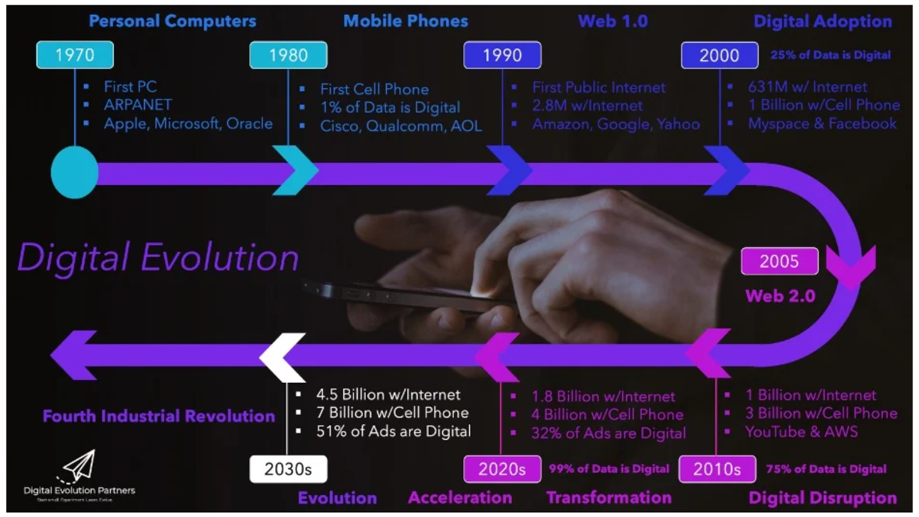
INTRODUCTION AUX FONDEMENTS TECHNIQUES DU NUMÉRIQUE
KARIBU-AI
DRC
2. ÉVOLUTION DES TECHNOLOGIES NUMÉRIQUES
LES DONNÉES NUMÉRIQUES SONT PUISSANTES
EN 1980 :
1 % DES DONNÉES NUMÉRIQUES
EN 2010 :
75 % DES DONNÉES NUMÉRIQUES
EN 2020 :
99 % DES DONNÉES NUMÉRIQUES
www.upl-univ.ac
Notes:
Note du présentateur :
« Les technologies numériques s’appuient sur un code binaire (des uns et des zéros) qui facilite le traitement, la réplication et la transmission des données. »

Slide 9
INTRODUCTION AUX FONDEMENTS TECHNIQUES DU NUMÉRIQUE
KARIBU-AI
DRC
3. CONCEPTS CLÉS
Matériel :
Ordinateurs, serveurs, smartphones, capteurs, objets connectés.
Logiciels :
Systèmes d’exploitation, applications, plateformes cloud, bases de données.
Données :
Structurées (bases de données) et non structurées (vidéos, images, réseaux sociaux).
Connectivité :
Internet, Wi-Fi, 4G/5G, réseaux satellites.
www.upl-univ.ac
Notes:
Note du présentateur :
« Les technologies numériques s’appuient sur un code binaire (des uns et des zéros) qui facilite le traitement, la réplication et la transmission des données. »
Note du présentateur :
« Ces quatre composants – matériel, logiciel, données et connectivité – constituent l’épine dorsale de tout système numérique. »

Slide 10
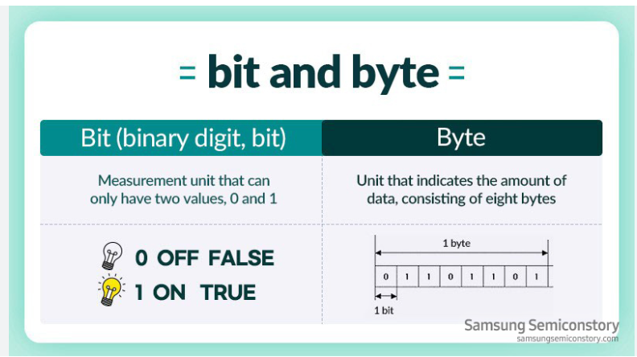
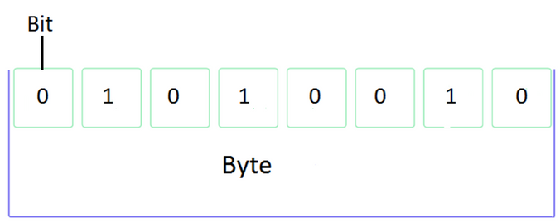
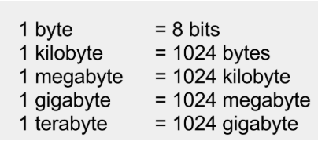
INTRODUCTION AUX FONDEMENTS TECHNIQUES DU NUMÉRIQUE
KARIBU-AI
DRC
3. CONCEPTS CLÉS
Au cœur de chaque appareil numérique se trouve le code binaire, un système qui utilise seulement deux symboles – 0 et 1 – pour représenter tous types de données.
Byte : En Anglais
Octet : En Francais
1 byte = 8 bits
1 byte = 1 character
1 octet = 8 bits
1 octet = 1 caractère = une lettre alphabétique
Bonjour = 7 caractères
7 x 8 bits = 56 bits
Notes:
Note du présentateur :
« Les technologies numériques s’appuient sur un code binaire (des uns et des zéros) qui facilite le traitement, la réplication et la transmission des données. »
Note du présentateur :
« Ces quatre composants – matériel, logiciel, données et connectivité – constituent l’épine dorsale de tout système numérique. »

Slide 11
INTRODUCTION AUX FONDEMENTS TECHNIQUES DU NUMÉRIQUE
KARIBU-AI
DRC
Composants de base des systèmes numériques :
Les systèmes numériques, aussi complexes soient-ils, peuvent être décomposés en quatre composants de base :
Entrée [Input] : c'est la manière dont les informations sont introduites dans le système.
Traitement [Process]: c'est le cœur du système, là où la magie opère.
Sortie [Output]: c'est le résultat du traitement du système.
Stockage [Storage]: c'est l'endroit où les données sont conservées, temporairement ou définitivement.
3. CONCEPTS CLÉS
www.upl-univ.ac
Notes:
Note du présentateur :
« Les technologies numériques s’appuient sur un code binaire (des uns et des zéros) qui facilite le traitement, la réplication et la transmission des données. »
Note du présentateur :
« Ces quatre composants – matériel, logiciel, données et connectivité – constituent l’épine dorsale de tout système numérique. »

Slide 12
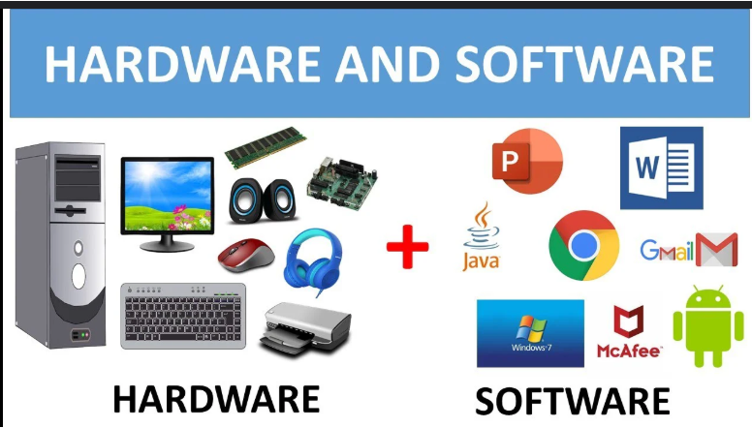
INTRODUCTION AUX FONDEMENTS TECHNIQUES DU NUMÉRIQUE
KARIBU-AI
DRC
3. CONCEPTS CLÉS
www.upl-univ.ac
Notes:
Note du présentateur :
« Les technologies numériques s’appuient sur un code binaire (des uns et des zéros) qui facilite le traitement, la réplication et la transmission des données. »
Note du présentateur :
« Ces quatre composants – matériel, logiciel, données et connectivité – constituent l’épine dorsale de tout système numérique. »

Slide 13

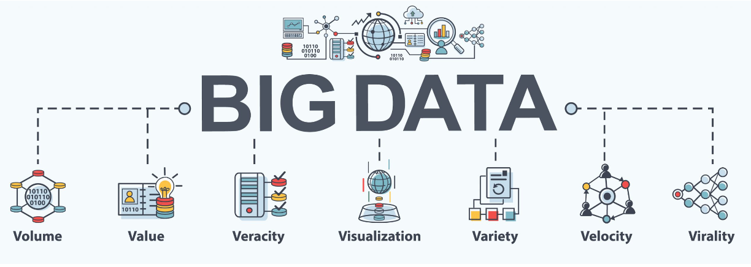
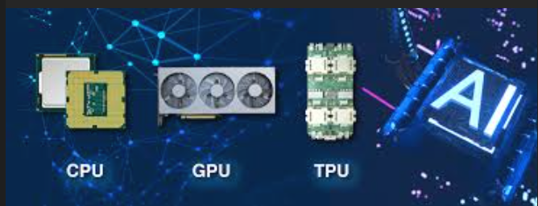
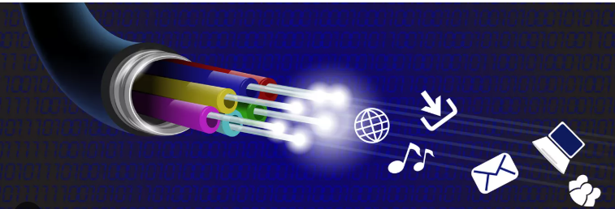
INTRODUCTION AUX FONDEMENTS TECHNIQUES DU NUMÉRIQUE
KARIBU-AI
DRC
3. CONCEPTS CLÉS
LA CARBURANT DE LA TRANSFORMATION NUMERIQUE
Accès à Internet à haut débit

Slide 14
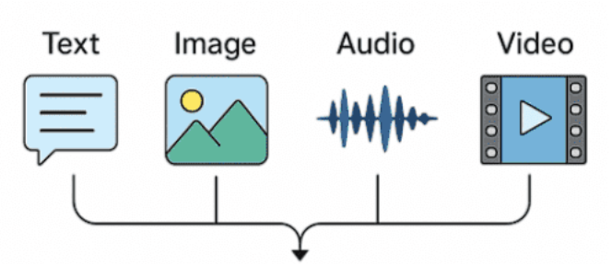
INTRODUCTION AUX FONDEMENTS TECHNIQUES DU NUMÉRIQUE
KARIBU-AI
DRC
4. COMPOSANTS CLÉS DU NUMÉRIQUE
Information et médias numériques
Dans le monde des technologies numériques, l'information et les médias existent sous divers formats, chacun répondant à des finalités spécifiques et répondant à différentes formes d'expression et de communication.
Le paysage numérique regorge de textes, d'images, d'audio et de vidéo, tous codés de manière à permettre un stockage, une manipulation et une transmission efficaces à travers le monde.
www.upl-univ.ac
Notes:
Note du présentateur :
« Les technologies numériques s’appuient sur un code binaire (des uns et des zéros) qui facilite le traitement, la réplication et la transmission des données. »
Note du présentateur :
« Ces quatre composants – matériel, logiciel, données et connectivité – constituent l’épine dorsale de tout système numérique. »

Slide 15

INTRODUCTION AUX FONDEMENTS TECHNIQUES DU NUMÉRIQUE
KARIBU-AI
DRC
4. COMPOSANTS CLÉS DU NUMÉRIQUE
Information et médias numériques
Médias numériques :
– Réseaux sociaux (Facebook, Twitter, TikTok).
– Streaming (YouTube, Netflix, Spotify).
– Journalisme et presse en ligne.
Enjeux :
Fake news & désinformation.
Liberté d’expression vs régulation.
www.upl-univ.ac
Notes:
Note du présentateur :
« Les technologies numériques s’appuient sur un code binaire (des uns et des zéros) qui facilite le traitement, la réplication et la transmission des données. »
Note du présentateur :
« Ces quatre composants – matériel, logiciel, données et connectivité – constituent l’épine dorsale de tout système numérique. »

Slide 16


INTRODUCTION AUX FONDEMENTS TECHNIQUES DU NUMÉRIQUE
KARIBU-AI
DRC
4. COMPOSANTS CLÉS DU NUMÉRIQUE
Sécurité et éthique numériques
Dans le monde interconnecté d'aujourd'hui, la sécurité et l'éthique numériques jouent un rôle essentiel pour garantir un environnement en ligne sûr et respectueux. Face à ce vaste paysage numérique, il est primordial de comprendre la cybersécurité, l'étiquette numérique et les principes de confidentialité et d'éthique.
www.upl-univ.ac
Notes:
Note du présentateur :
« Les technologies numériques s’appuient sur un code binaire (des uns et des zéros) qui facilite le traitement, la réplication et la transmission des données. »
Note du présentateur :
« Ces quatre composants – matériel, logiciel, données et connectivité – constituent l’épine dorsale de tout système numérique. »

Slide 17


INTRODUCTION AUX FONDEMENTS TECHNIQUES DU NUMÉRIQUE
KARIBU-AI
DRC
4. COMPOSANTS CLÉS DU NUMÉRIQUE
Cybersécurité
La cybersécurité consiste à protéger les ordinateurs, les réseaux, les programmes et les données contre les accès non autorisés, les attaques ou les dommages.
Les menaces courantes incluent les logiciels malveillants, le phishing, les rançongiciels et le cyberharcèlement, chacun représentant des risques importants pour la sécurité des personnes et des organisations.
www.upl-univ.ac
Notes:
Note du présentateur :
« Les technologies numériques s’appuient sur un code binaire (des uns et des zéros) qui facilite le traitement, la réplication et la transmission des données. »
Note du présentateur :
« Ces quatre composants – matériel, logiciel, données et connectivité – constituent l’épine dorsale de tout système numérique. »

Slide 18
INTRODUCTION AUX FONDEMENTS TECHNIQUES DU NUMÉRIQUE
KARIBU-AI
DRC
4. COMPOSANTS CLÉS DU NUMÉRIQUE
Étiquette numérique
L'étiquette numérique, ou nétiquette, désigne l'ensemble des règles d'un comportement approprié et respectueux en ligne.
Cela implique de comprendre l'impact de nos paroles et de nos actes dans les espaces numériques, de respecter la vie privée et les opinions d'autrui, et d'éviter le cyberharcèlement et le harcèlement.
Une bonne étiquette numérique garantit un environnement en ligne positif et constructif, favorisant des interactions enrichissantes et le respect entre les utilisateurs.
www.upl-univ.ac
Notes:
Note du présentateur :
« Les technologies numériques s’appuient sur un code binaire (des uns et des zéros) qui facilite le traitement, la réplication et la transmission des données. »
Note du présentateur :
« Ces quatre composants – matériel, logiciel, données et connectivité – constituent l’épine dorsale de tout système numérique. »

Slide 19
INTRODUCTION AUX FONDEMENTS TECHNIQUES DU NUMÉRIQUE
KARIBU-AI
DRC
4. COMPOSANTS CLÉS DU NUMÉRIQUE
Confidentialité et éthique à l'ère du numérique
Alors que les technologies numériques prennent une place de plus en plus importante dans nos vies, les questions de confidentialité et d'éthique sont devenues primordiales.
Les empreintes numériques, ces traces de données que nous laissons en ligne, peuvent révéler beaucoup de choses sur notre vie personnelle et professionnelle.
Gérer ces empreintes nécessite de comprendre les paramètres de confidentialité sur les réseaux sociaux, les implications du partage d'informations en ligne et les droits à la protection des données en vertu de lois comme le RGPD dans l'Union européenne.
www.upl-univ.ac
Notes:
Note du présentateur :
« Les technologies numériques s’appuient sur un code binaire (des uns et des zéros) qui facilite le traitement, la réplication et la transmission des données. »
Note du présentateur :
« Ces quatre composants – matériel, logiciel, données et connectivité – constituent l’épine dorsale de tout système numérique. »

Slide 20

INTRODUCTION AUX FONDEMENTS TECHNIQUES DU NUMÉRIQUE
KARIBU-AI
DRC
4. COMPOSANTS CLÉS DU NUMÉRIQUE
Confidentialité et éthique à l'ère du numérique
Éthique :
-- Respect de la vie privée et des données personnelles (RGPD, lois locales).
-- Usage responsable des IA et algorithmes.
– Inclusion numérique : réduire la fracture numérique.
La sécurité et l’éthique sont les fondements d’un monde numérique de confiance.
Sans elles, l’innovation perd son sens.
www.upl-univ.ac
Notes:
Note du présentateur :
« Les technologies numériques s’appuient sur un code binaire (des uns et des zéros) qui facilite le traitement, la réplication et la transmission des données. »
Note du présentateur :
« Ces quatre composants – matériel, logiciel, données et connectivité – constituent l’épine dorsale de tout système numérique. »

Slide 21
KARIBU-AI
DRC
INTRODUCTION AUX FONDEMENTS TECHNIQUES DU NUMÉRIQUE
5. AVANTAGES ET DÉFIS
Avantages
Communication : Plus rapide, plus simple et portée mondiale.
Accès : Connaissances, services et marchés dans le monde entier.
Efficacité : L’automatisation réduit les coûts et augmente la productivité.
Innovation : Nouveaux secteurs d’activité, startups et emplois numériques.
Les avantages sont évidents : les technologies numériques permettent aux individus, aux organisations et aux gouvernements d’innover et de se développer.
www.upl-univ.ac
Notes:
Note du présentateur :
« Les technologies numériques s’appuient sur un code binaire (des uns et des zéros) qui facilite le traitement, la réplication et la transmission des données. »
Note du présentateur :
« Ces quatre composants – matériel, logiciel, données et connectivité – constituent l’épine dorsale de tout système numérique. »

Slide 22
KARIBU-AI
DRC
INTRODUCTION AUX FONDEMENTS TECHNIQUES DU NUMÉRIQUE
5. AVANTAGES ET DÉFIS
Défis
Fracture numérique : Accès inégal à Internet et aux appareils selon les régions.
Menaces de cybersécurité : Piratage, hameçonnage, rançongiciels.
Préoccupations en matière de confidentialité : Utilisation abusive des données personnelles.
Déplacements professionnels : L’automatisation remplace les emplois traditionnels.
Surdépendance : Risques sociaux et de santé mentale liés à une surutilisation.
www.upl-univ.ac
Notes:
Note du présentateur :
« Les technologies numériques s’appuient sur un code binaire (des uns et des zéros) qui facilite le traitement, la réplication et la transmission des données. »
Note du présentateur :
« Ces quatre composants – matériel, logiciel, données et connectivité – constituent l’épine dorsale de tout système numérique. »

Slide 23
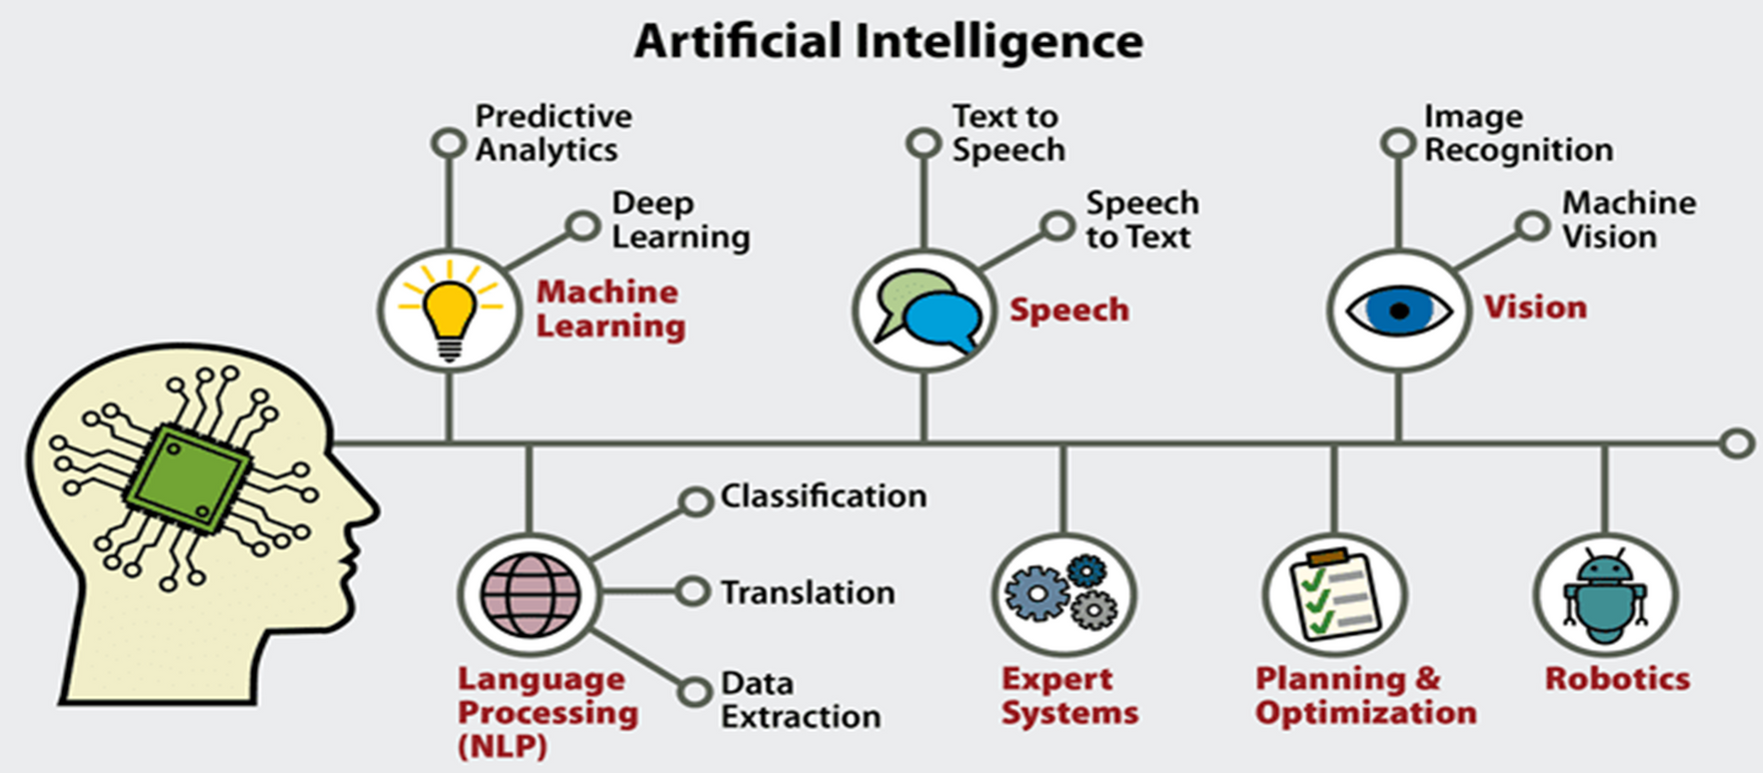

INTRODUCTION AUX FONDEMENTS TECHNIQUES DU NUMÉRIQUE
KARIBU-AI
DRC
6. TENDANCES ACTUELLES
www.upl-univ.ac
Notes:
Note du présentateur :
« Les technologies numériques s’appuient sur un code binaire (des uns et des zéros) qui facilite le traitement, la réplication et la transmission des données. »
Note du présentateur :
« Ces quatre composants – matériel, logiciel, données et connectivité – constituent l’épine dorsale de tout système numérique. »

Slide 24
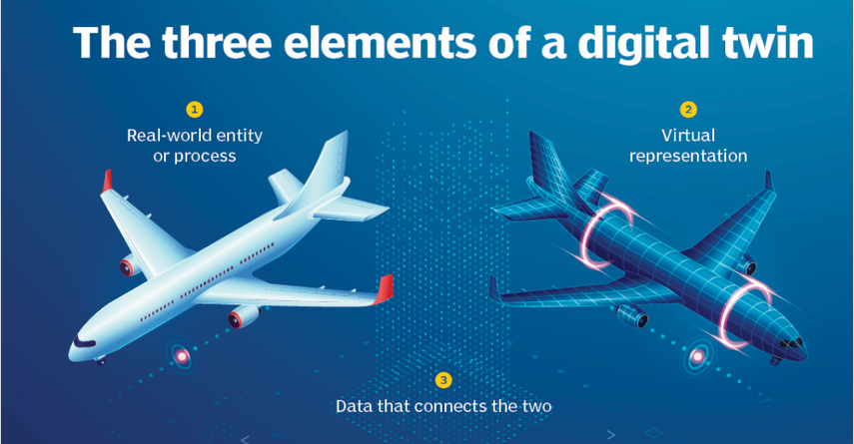
INTRODUCTION AUX FONDEMENTS TECHNIQUES DU NUMÉRIQUE
KARIBU-AI
DRC
6. TENDANCES FUTURES
Intelligence artificielle : Automatisation, analyse prédictive.
Internet des objets (IoT) : Maisons et villes intelligentes.
Blockchain et Web3 : Finance décentralisée, transactions sécurisées.
Informatique quantique : Résolution de problèmes nouvelle génération.
Jumeau numérique est une réplique numérique d'un objet physique, d'une personne, d'un système ou d'un processus, contextualisée dans une version numérique de son environnement.
www.upl-univ.ac
Notes:
Note du présentateur :
« Les technologies numériques s’appuient sur un code binaire (des uns et des zéros) qui facilite le traitement, la réplication et la transmission des données. »
Note du présentateur :
« Ces quatre composants – matériel, logiciel, données et connectivité – constituent l’épine dorsale de tout système numérique. »

Slide 25
KARIBU-AI
DRC
INTRODUCTION AUX FONDEMENTS TECHNIQUES DU NUMÉRIQUE
7. CONCLUSION
Les technologies numériques sont omniprésentes et façonnent la société et l'économie.
Elles sont porteuses d'opportunités et de défis.
La clé réside dans une adoption responsable et inclusive.
Les technologies numériques ne sont pas de simples outils, elles sont des moteurs de transformation. Notre responsabilité est de veiller à ce que personne ne soit laissé pour compte.
www.upl-univ.ac
Notes:
Note du présentateur :
« Les technologies numériques s’appuient sur un code binaire (des uns et des zéros) qui facilite le traitement, la réplication et la transmission des données. »
Note du présentateur :
« Ces quatre composants – matériel, logiciel, données et connectivité – constituent l’épine dorsale de tout système numérique. »

Slide 26
KARIBU-AI
DRC
THANK
YOU!
Merci d'explorer avec nous l’introduction aux fondements techniques du numérique !
Façonnons l'avenir ensemble.

